Slide 1
Курсовая работа на тему: «Разработка кода для работы Управления службы пассажирского транспорта»
ДЕПАРТАМЕНТ ОБРАЗОВАНИЯ И НАУКИ КОСТРОМСКОЙ ОБЛАСТИ
Областное государственное бюджетное профессиональное образовательное учреждение
«Костромской энергетический техникум имени Ф.В. Чижова»
(ОГБПОУ «КЭТ им. Ф.В. Чижова»)
Выполнил: студент гр. 3-2 ИС
Левченко М.Ю.
Проверил: преподаватель Ищюк Д.Н.

Slide 2
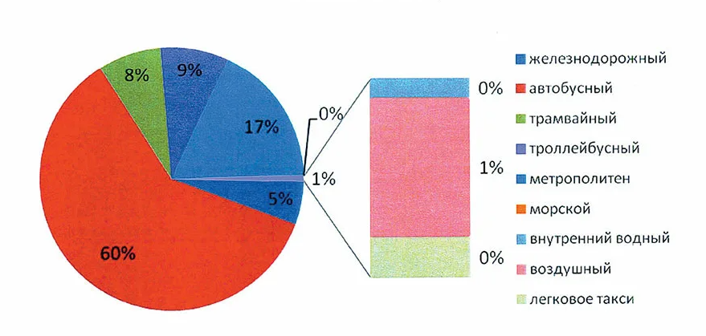
Бизнес-проблема
Современные службы пассажирских перевозок сталкиваются с рядом проблем, таких как неэффективное управление транспортными средствами, недостаточная прозрачность для пассажиров и высокие операционные расходы.

Slide 3
Цель проекта
Цель проекта — создать интегрированную систему управления службой пассажирских перевозок, которая обеспечит эффективное использование ресурсов, повысит удовлетворенность пассажиров и снизит операционные расходы.

Slide 4
Задачи проекта
Задачи:
Реализация функционала для управления маршрутами и расписаниями.
Внедрение механизмов управления транспортным парком.
Обеспечение возможности онлайн-бронирования и отслеживания заказов.

Slide 5
MVP
1.Планирование и заказ транспорта: функционал для планирования и заказа транспорта; возможность выбора маршрута.
2.Управление транспортными маршрутами: функционал для добавления, удаления и обновления информации о транспортных маршрутах
3.Управление транспортным парком: функционал для добавления, удаления и обновления информации о транспортных средствах.

Slide 6




Специализация на проекте
Я специализируюсь на разработке серверной части проекта с использованием технологий ASP.NET Core Web API и MS SQL Server.
Используемые технологии:

Slide 7
Задачи перед разработчиком
Разработчик сталкивается с множеством задач, каждая из которых критически важна для успешной реализации бизнес-функционала. Ключевые задачи включают:
Проектирование базы данных: Определение структуры данных, создание схем и таблиц, установление связей между ними.
Разработка API: Создание контроллеров, моделей и маршрутов для обработки HTTP-запросов.

Slide 8
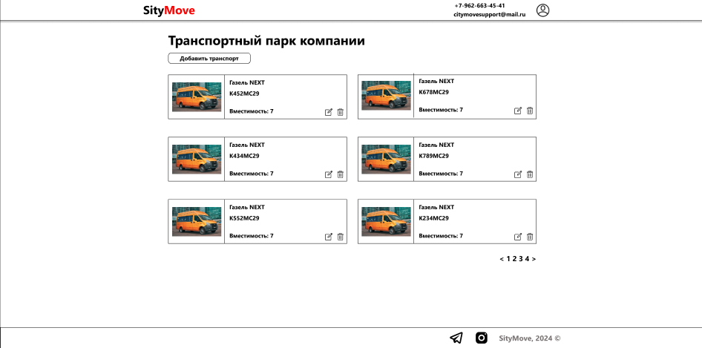
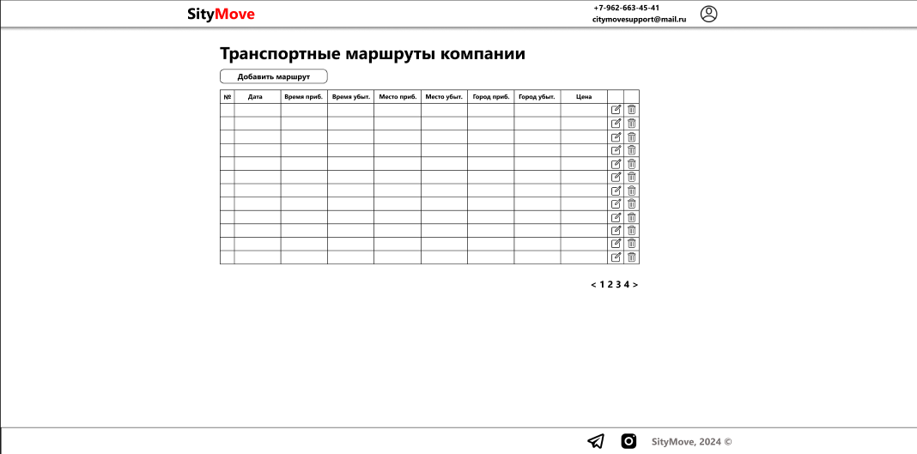
Клиентская часть
Разработана на основе HTML, CSS и JavaScript для создания интуитивно понятного и динамичного интерфейса. Позволяет пользователям легко искать маршруты, бронировать места и управлять своими профилями.

Slide 9
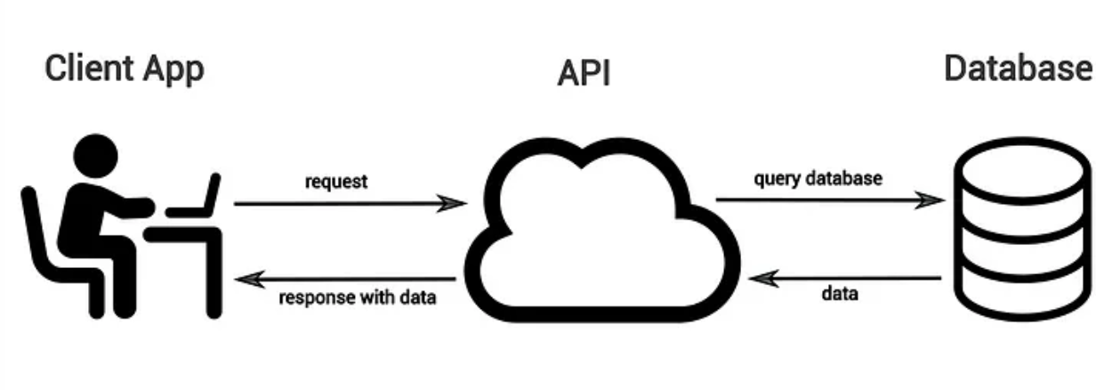
Серверная часть
Построена на ASP.NET Core Web API для обеспечения надежного и быстрого взаимодействия с клиентскими приложениями. Включает в себя контроллеры для управления маршрутами, транспортными средствами и заказами.

Slide 10
Килл-фича
Интерактивное управление транспортным парком с визуализацией данных в реальном времени:
Описание: Система предоставляет возможность интерактивного управления транспортным парком в формате редактирования информации о ТС, добавления ТС, удаления ТС.

Slide 11
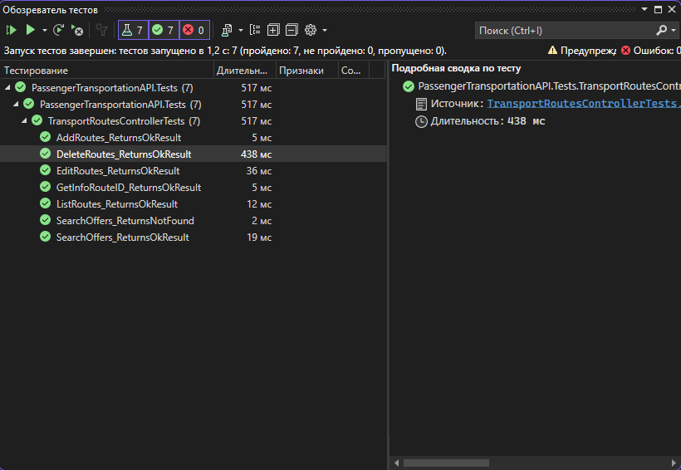
Тесты проекта
Модульные тесты API: Проверяют функциональность каждого эндпоинта API, включая создание, редактирование и удаление маршрутов и транспортных средств.

Slide 12
Заключение
Успешно достигнуты все поставленные цели проекта. Разработанная система позволяет автоматизировать и оптимизировать управление службой пассажирских перевозок, повышая ее эффективность и качество обслуживания.
Анализ возможности масштабирования:
Система спроектирована с учетом масштабируемости, что позволяет легко добавлять новые функциональные модули.
Использование современных технологий и фреймворков обеспечивает высокую производительность и гибкость.

Slide 13
Спасибо за внимание!

